Slide 1

Gestão de Dados Ambientais Geoestatística
2023

Slide 2

Geoestatística

Slide 3
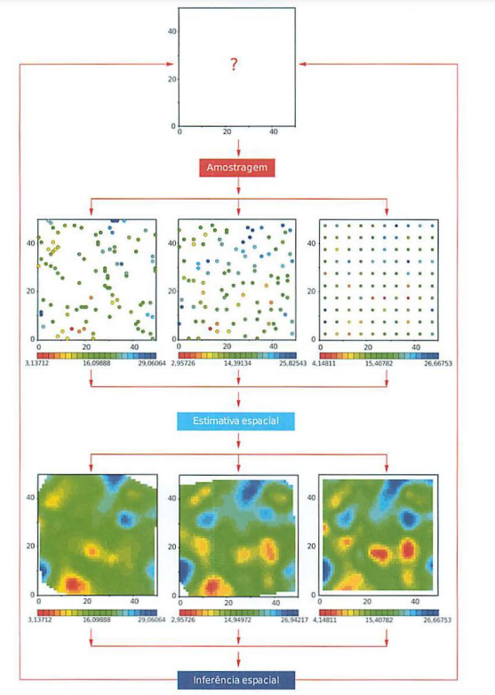
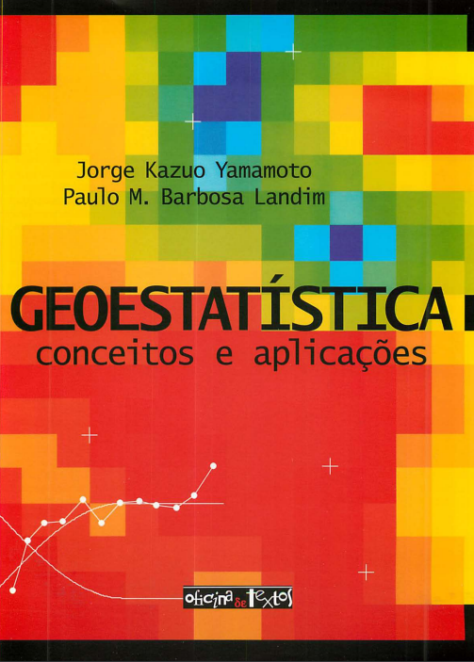
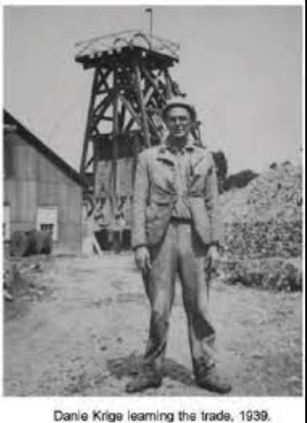
Ciência que torna possível fazer inferências e predições a partir de amostragem espacializada
Aplicações:
Lavra e Prospecção Mineira
Agricultura de Precisão
Análise Espacial de Crimes
Cartografia
Climatologia
Ecologia da Paisagem
Engenharia Florestal
Epidemiologia
Geologia Ambiental
Geologia do Petróleo
Geotecnia
Hidrogeologia
Pedologia
GERENCIAMENTO DE ÁREAS CONTAMINADAS
Introdução

Slide 4
Vizinho mais próximo
Inverso do Quadrado da Distância
Krigagem
EXERCÍCIO 1
https://viewer.ctech.com/
Métodos de Interpolação

Slide 5
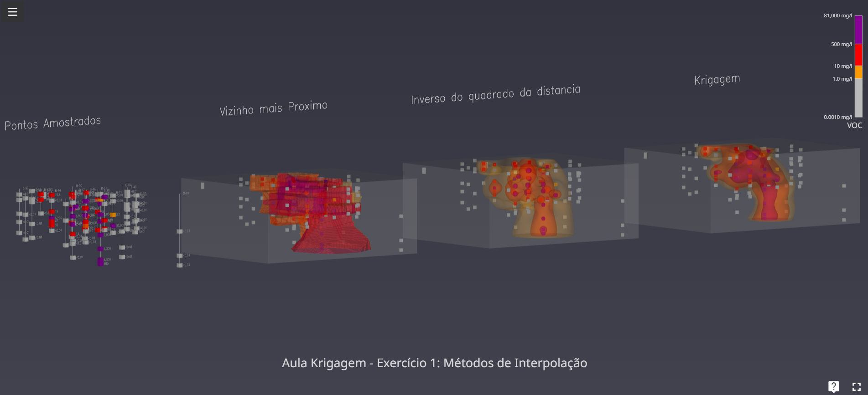
Métodos de Interpolação

Slide 6
Krigagem
Boundaries (caixa e interpolação)
Anisotropia (horizontal e vertical)
Granularidade do modelo (quantidade de blocos)
Semivariograma (alcance, patamar e efeito pepita)
Incertezas
EXERCÍCIO 2

Slide 7
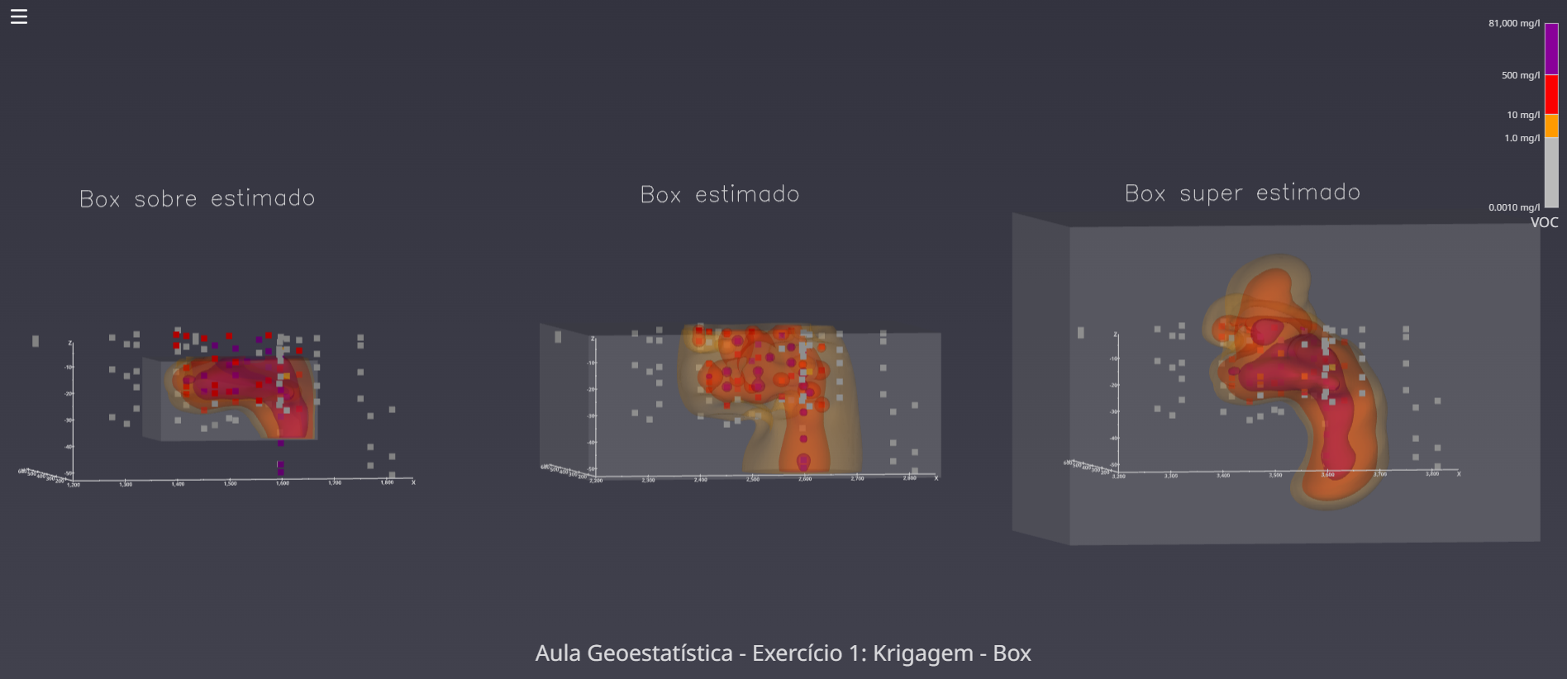
Box

Slide 8
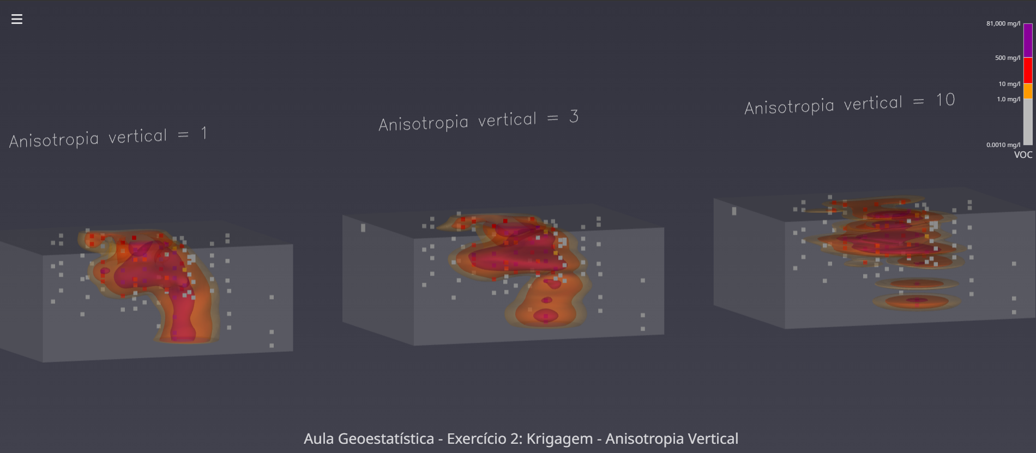
Anisotropia Vertical

Slide 9
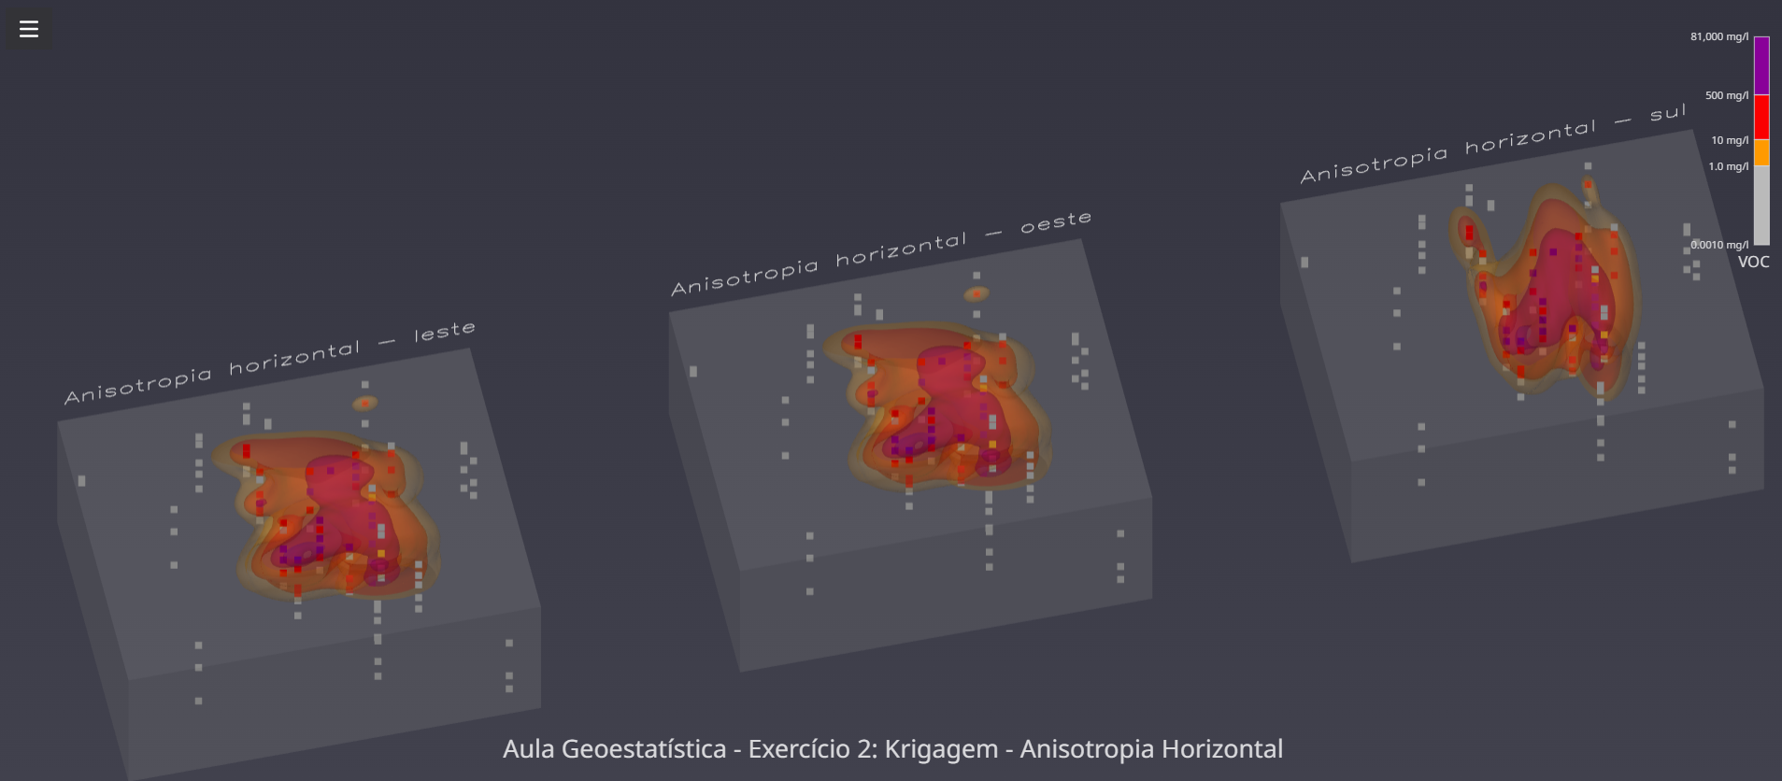
Anisotropia Horizontal

Slide 10
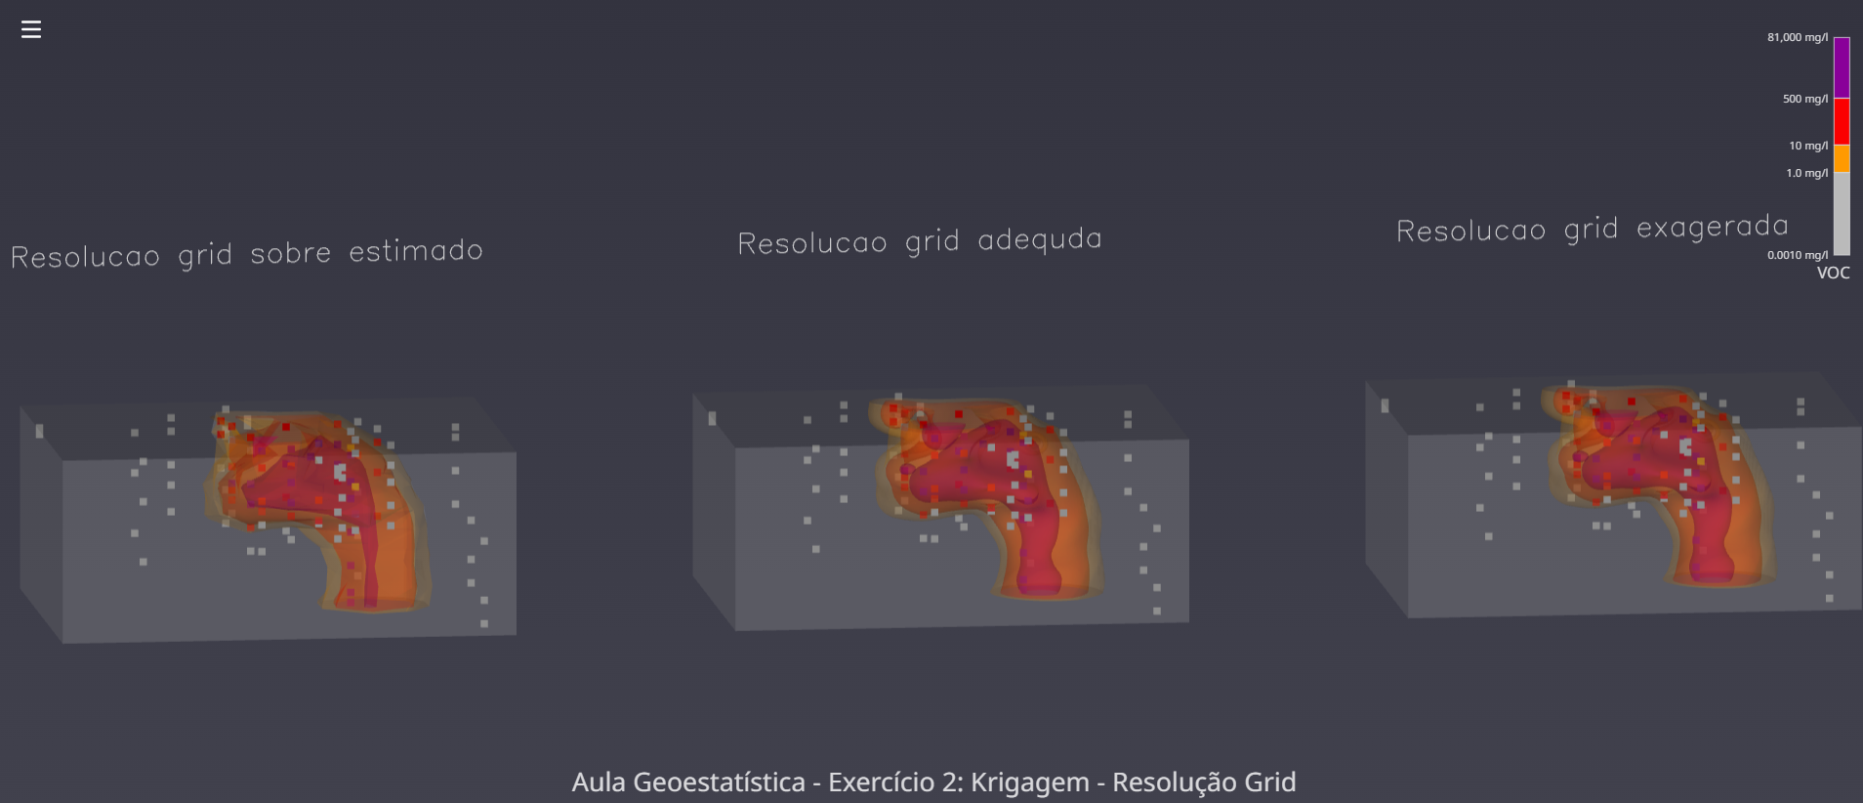
Resolução Grid

Slide 11
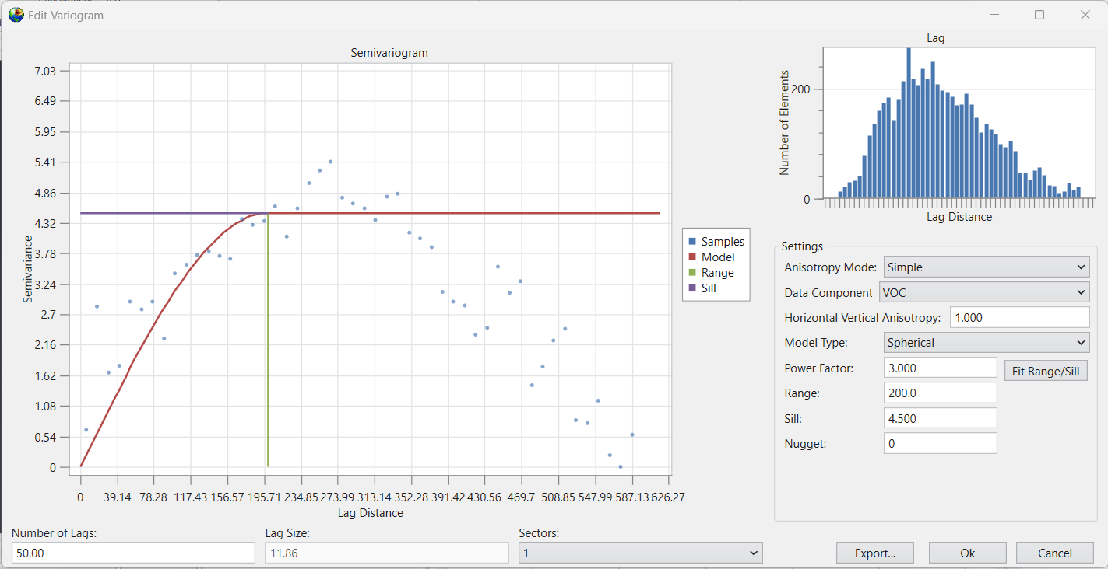
Semivariograma
Alcance (a): À medida que a distância entre os pares aumenta, a variabilidade tenderá a aumentar até atingir um determinado nível. A distância onde o variograma atinge este nível é denominado de alcance ou “range”.
Patamar (C): Representa o nível de variabilidade onde o variograma se estabiliza. Este patamar deve ser teoricamente igual à variância amostral. Este parâmetro é também denominado “Sill”.
Variância Espacial (C1): Representa as diferenças espaciais entre os valores de uma variável tomada em dois pontos separados por distâncias cada vez maiores.
Efeito Pepita (C0): Para distância igual a zero (h=0), o variograma deveria apresentar variabilidade nula. Entretanto, vários fatores como erros de amostragens, erros de medidas ou ainda microregionalizações da variável em análise, causam uma descontinuidade na origem do variograma, denominado de efeito pepita ou nugget effect. (Fonte: Santos e Oliveira, 2016).
Domínio Estruturado
Domínio Aleatório
C
C1
C0
a

Slide 12
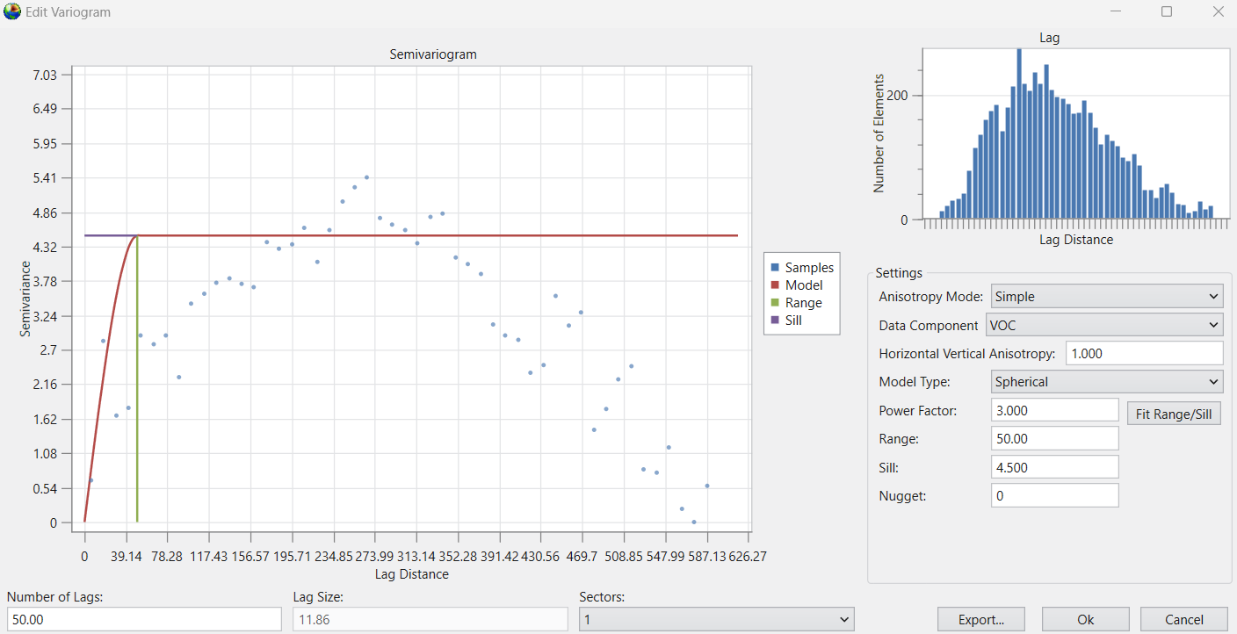

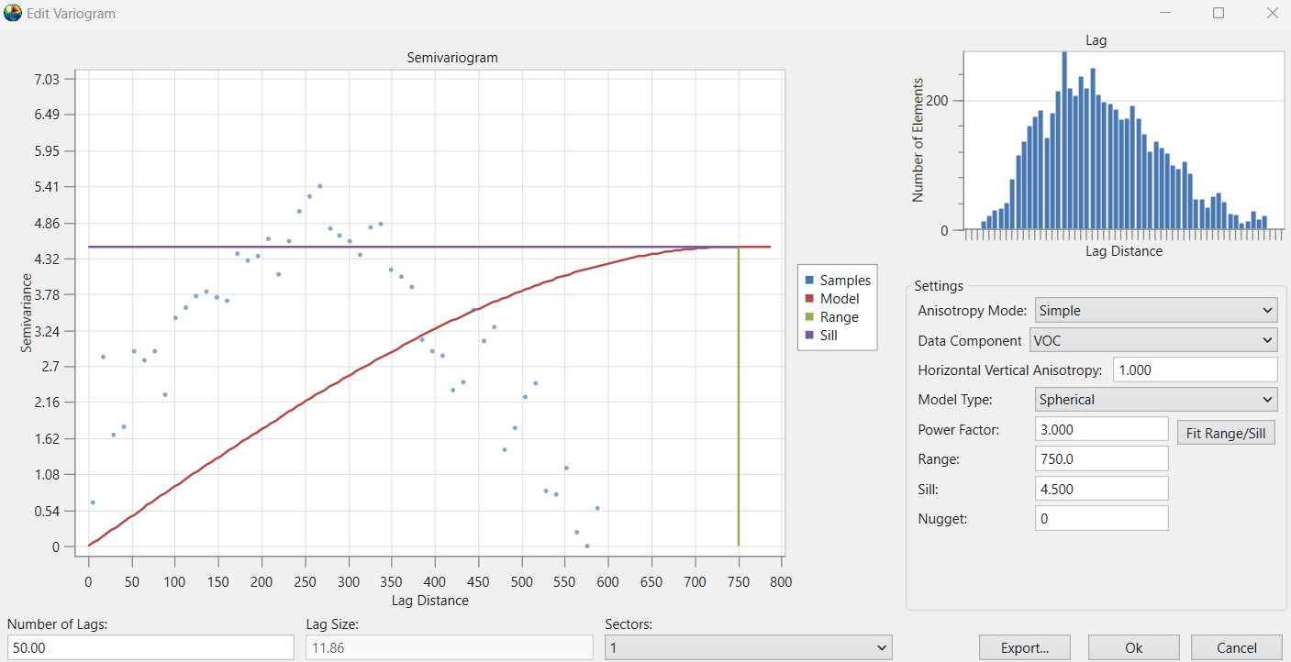
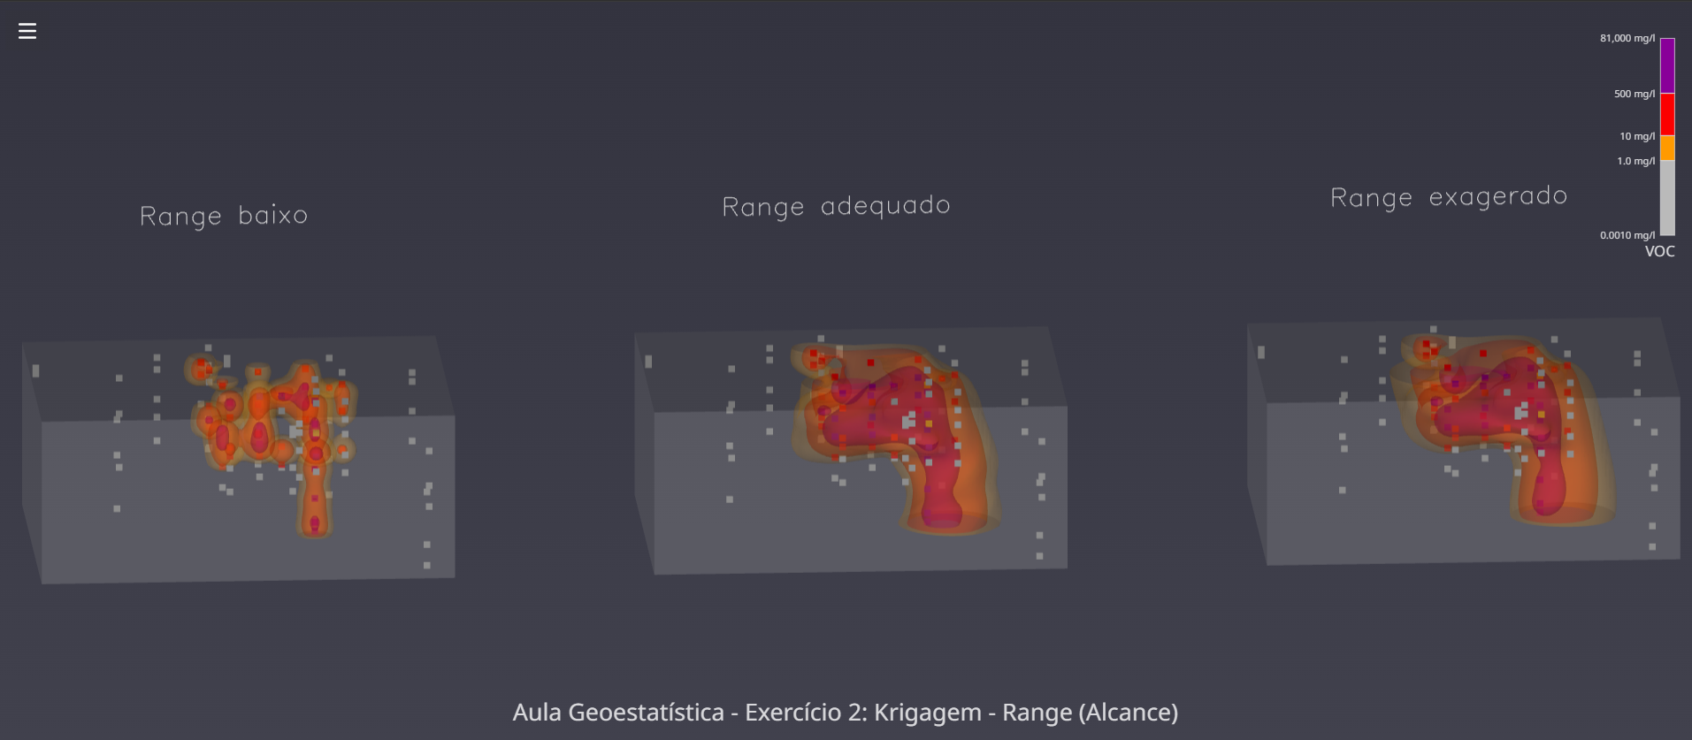
Semivariograma: Alcance (Range)

Slide 13
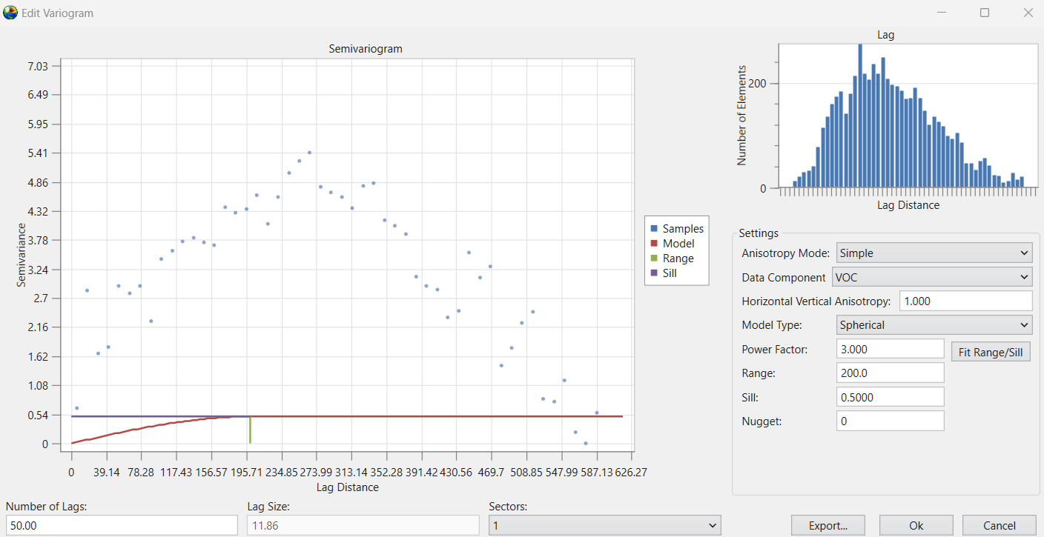
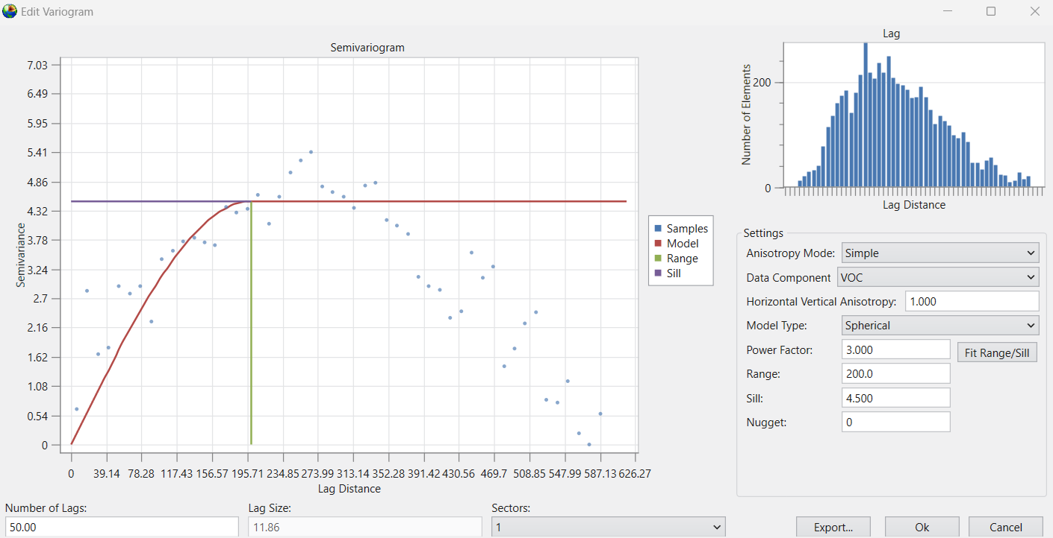
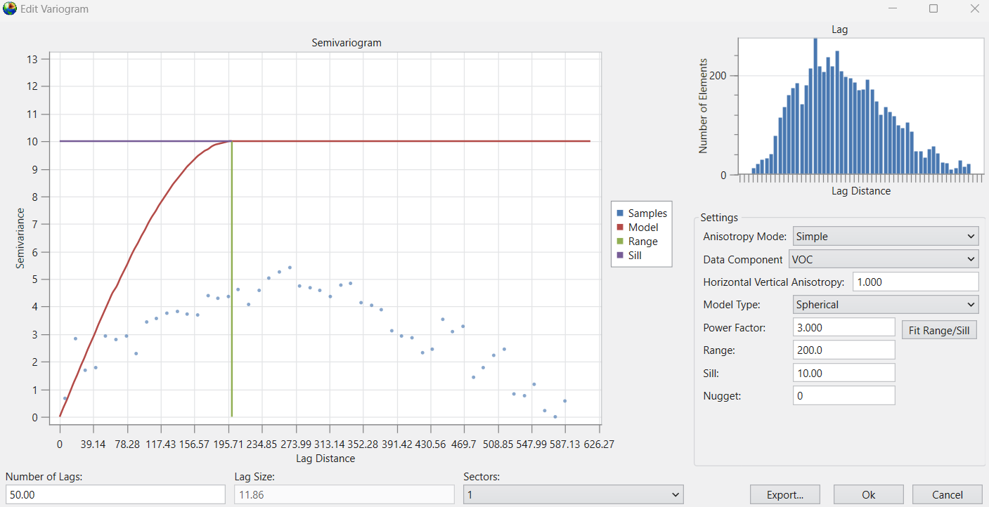
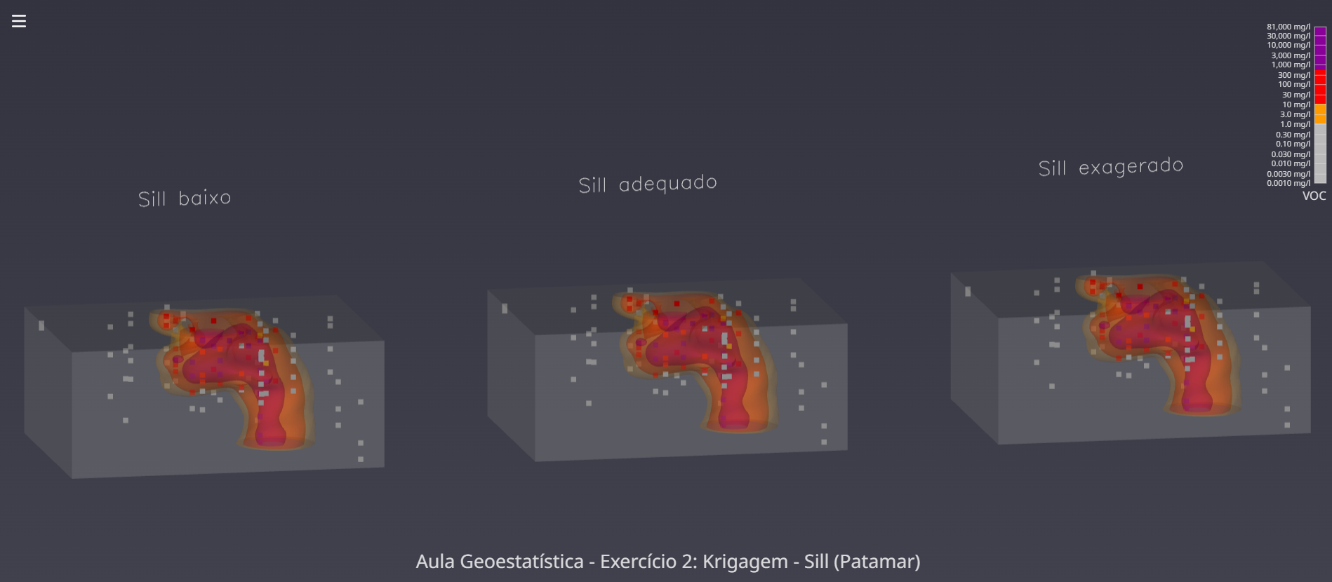
Semivariograma: Patamar (Sill)

Slide 14


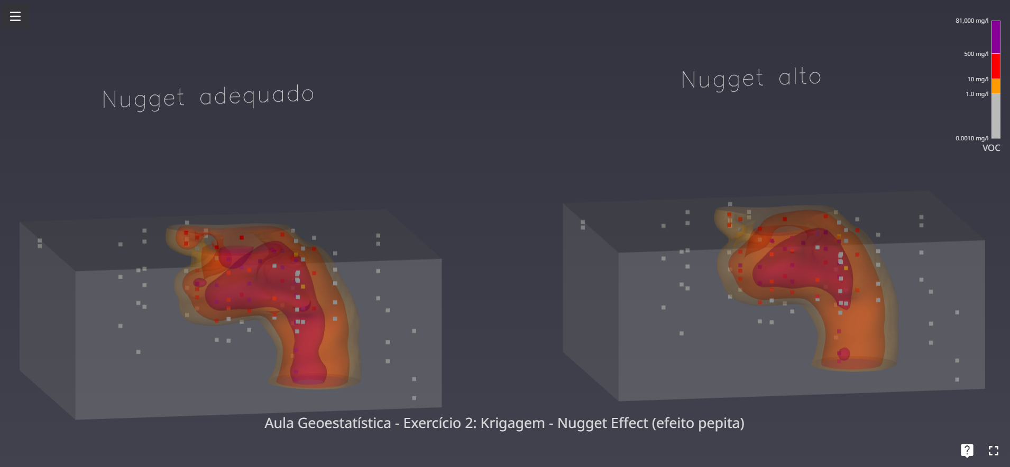
Semivariograma: Efeito Pepita (nugget effect)

Slide 15
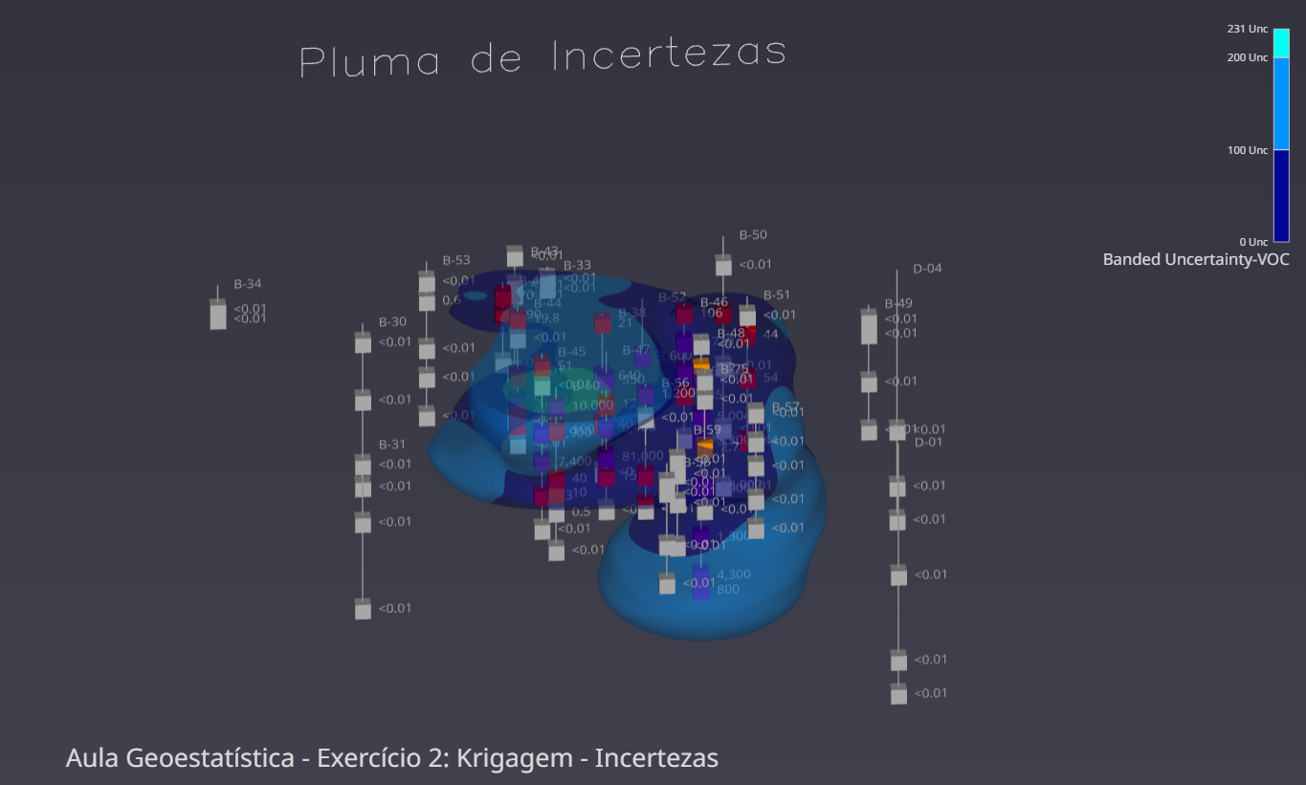
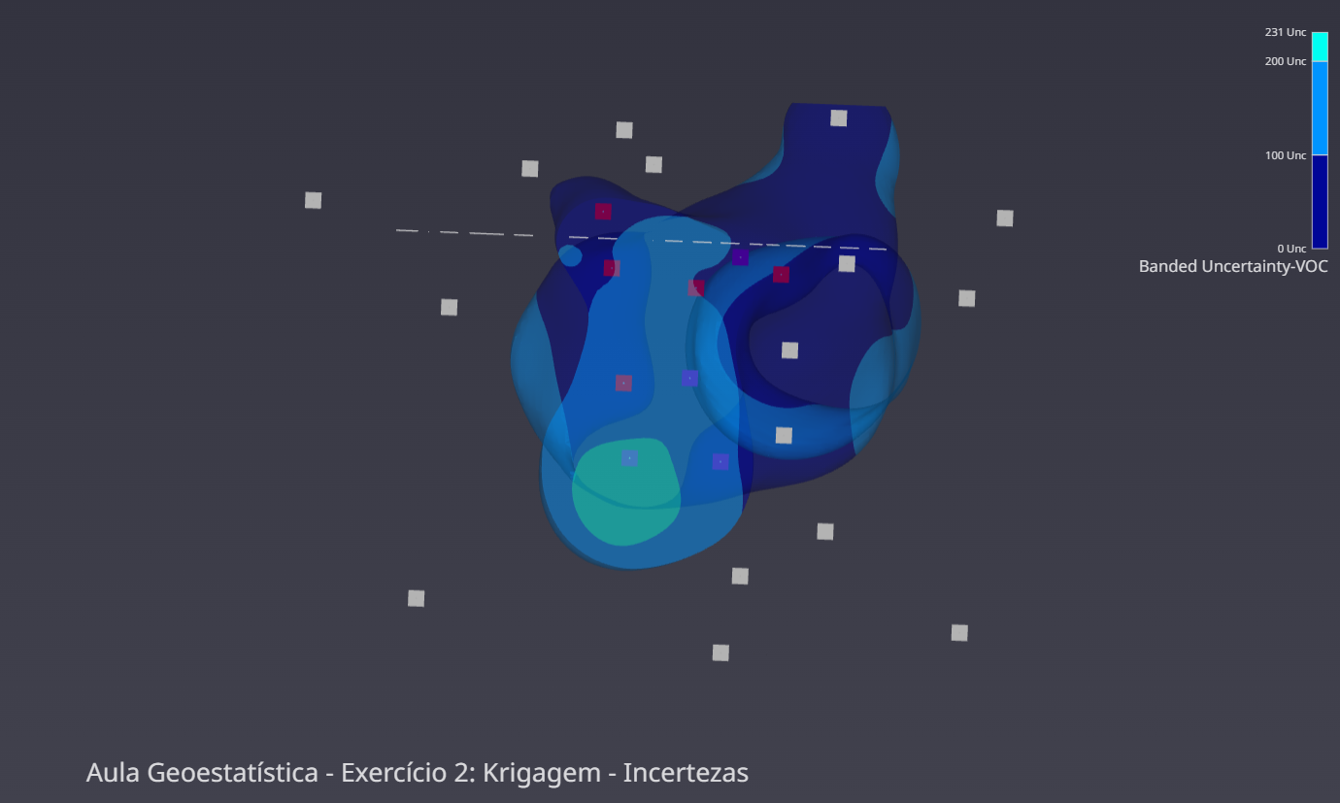
Incerteza

Slide 16
Cálculo de Massa e Volume
Solo
Água
EXERCÍCIO 3
Cubagem

Slide 17
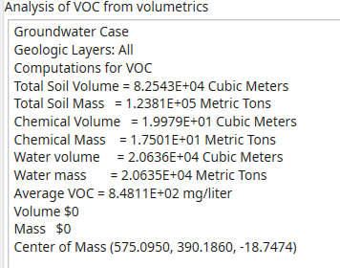
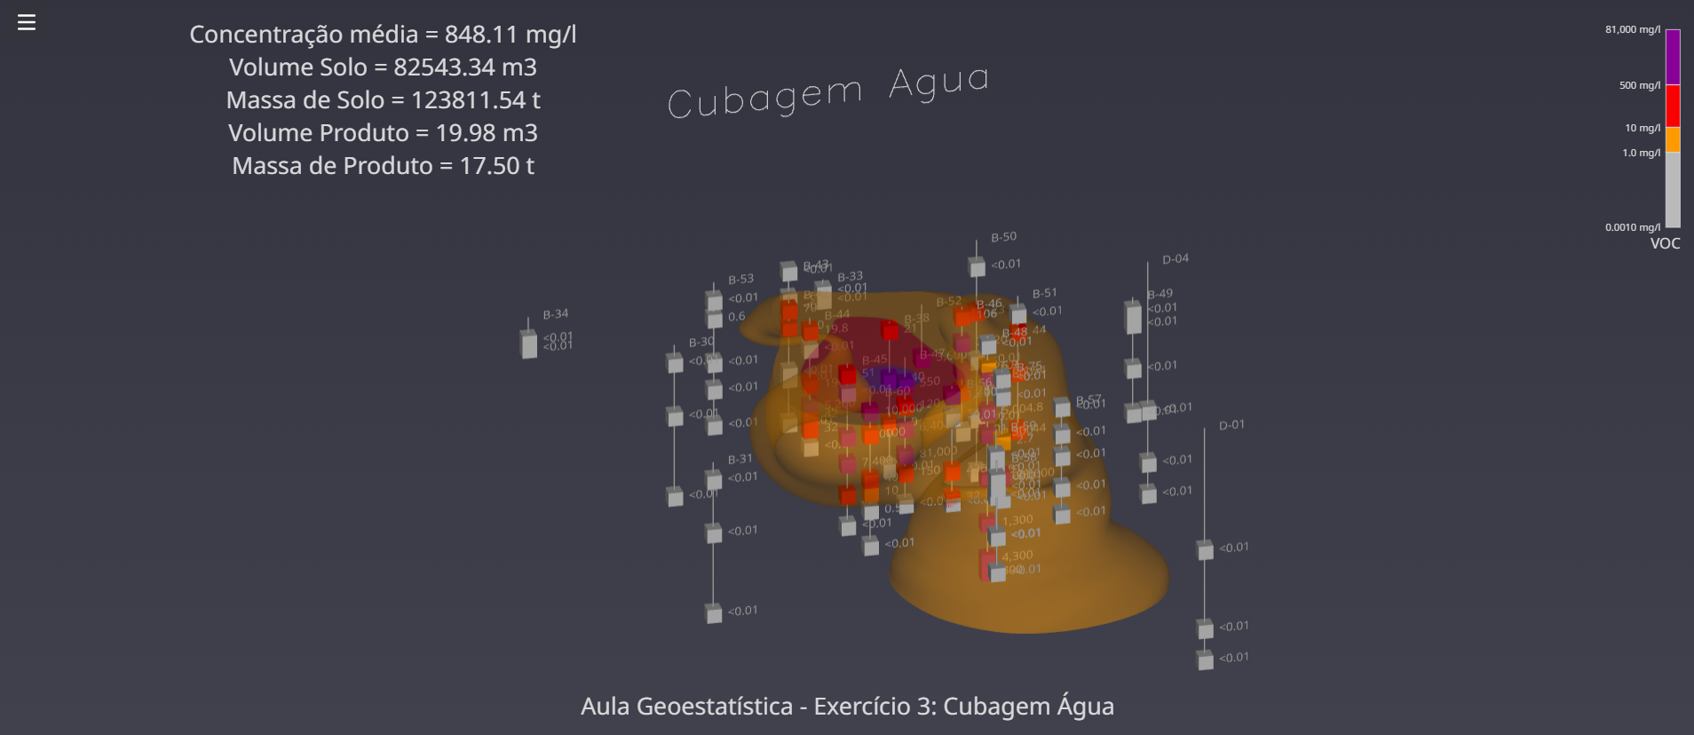
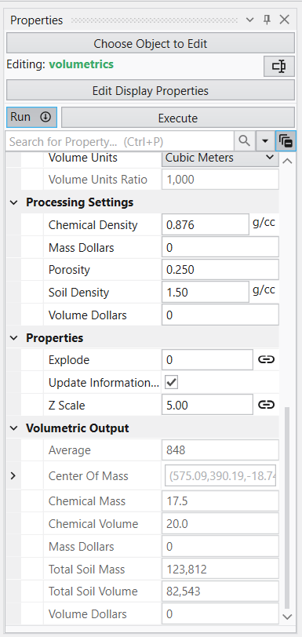
Cubagem Água
Volume Solo - Cálculo automático a partir da soma dos volumes dos blocos do grid
Massa de solo – Conversão a partir da densidade de solo inserida pelo usuário
Volume de Água – Conversão a partir da porosidade do solo inserida pelo usuário
Massa de Água – Conversão a partir da densidade padrão da água (1000 kg/m³ ou 1 g/cm3)
Massa de Produto - Cálculo automático a partir das concentrações médias dos blocos do grid
Volume de Produto - Conversão a partir da densidade do produto

Slide 18
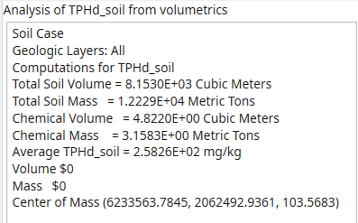
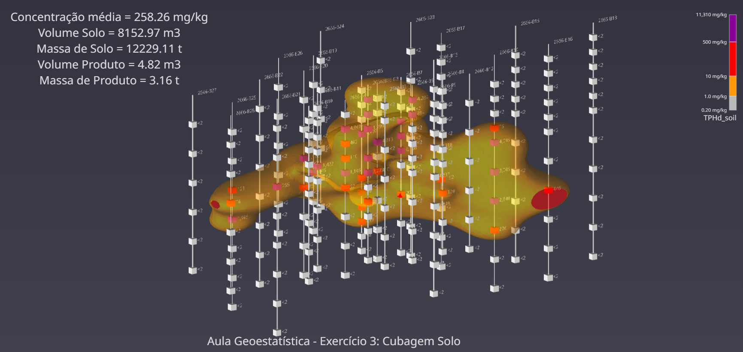
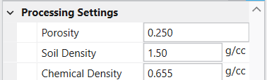
Cubagem Solo
Volume Solo - Cálculo automático a partir da soma dos volumes dos blocos do grid
Massa de Solo – Conversão a partir da densidade inserida pelo usuário
Massa do Produto - Cálculo automático a partir da concentração média dos blocos do grid
Volume do produto – Conversão a partir da densidade do produto inserida pelo usuário

Slide 19
Estouro de interpolação
Mesmos parâmetros, diferentes domínios / níveis de aquíferos
Erros Frequentes

Slide 20

MUITO OBRIGADO!!!
Calvin Iost – calvin_iost@hotmail.com
https://www.linkedin.com/in/calvin-iost/

